Slide 1
ACADEMIA
CRISTO

Slide 2
Notes:
BIENVENIDA Y ORACIÓN
1. Saludos

Slide 3
Lección 3
Los Sabios y La Huida a Egipto
Mateo 2
Notes:
2. Introducción breve a la lección

Slide 4
Oración
Notes:
3. Oración
Amado Padre, los sabios de oriente fueron muy valientes cuando emprendieron un viaje tan largo para alabarte y adorarte a ti y a tu Hijo Jesús. Los protegiste a ellos y a tu propio Hijo eterno hecho bebé. Señor, ayúdame también a mí a acudir a ti para que me guíes y me protejas. Enséñame por medio de tu Palabra que, por gratitud, te obedezca en todas las cosas y perdóname cuando no lo hago. En el nombre de Jesús, tu Hijo eterno y mi Salvador. Amén.

Slide 5
Objetivos de la Lección
Usar el método de las Cuatro “C” para leer y entender Mateo 2.
Valorar la importancia de las preguntas de “Consolidar”.
Conversar sobre el propósito de Academia Cristo.
Notes:
OBJETIVOS DE LECCIÓN 3
1. Usar el método de las Cuatro “C” para leer y entender Mateo 2.
2. Analizar la importancia de las preguntas de “Consolidar”.
3. Conversar sobre el propósito de Academia Cristo.

Slide 6
Captar
¿Quiénes eran los magos?
Notes:
“Captar”
¿Quiénes eran los magos?
No conocemos sus nombres, ni cuántos eran, ni exactamente de dónde procedían, ni precisamente en qué momento llegaron.
Con la palabra magos, no estamos hablando de alguien que hace la magia. Se ha sugerido que los sabios o magos eran una clase de sacerdotes, astrónomos y astrólogos, consejeros influyentes en el rey, posiblemente de Babilonia o Persia, países que quedan directamente al oriente de Judea
Durante los 70 años de la cautividad de los judíos en Babilonia (586-516 a.C.), Daniel fue el jefe de los magos, y probablemente aprendieron de él acerca del Mesías que esperaban los judíos. También tuvieron oportunidades de aprender lo que los profetas de Israel habían predicho sobre el Mesías.

Slide 7
Captar
Y ¿cómo supieron el significado de la estrella?
Notes:
Y ¿cómo supieron el significado de la estrella?
La estrella que los guio fue una creación especial de Dios, no se parecía a las otras estrellas, ni se desempeñaba como ellas. No resultan satisfactorios los intentos para explicarla como una conjunción de los planetas Júpiter, Saturno y Marte o como un meteoro o un cometa. Los magos vieron la estrella especial en el oriente, la vieron nuevamente cuando viajaban de Jerusalén a Belén y los guio a la casa donde María y José estaban con el niño Cristo.
¿Cómo supieron los magos que esa estrella especial significaba que el Mesías había nacido? Algunos creen que tiene que ver con la profecía de Balaam (al que le habló su asno) dice que “Saldrá ESTRELLA de Jacob” (Números 24:17). Podría ser, pero la estrella en Números es el Mesías, no un cuerpo celeste que anunciaba su nacimiento. Todo lo que podemos decir es que Dios se los reveló.

Slide 8
Contar
Se cuenta la historia de Mateo 2.
Notes:
2. “Contar”
<Se cuenta la historia de Mateo 2.>

Slide 9
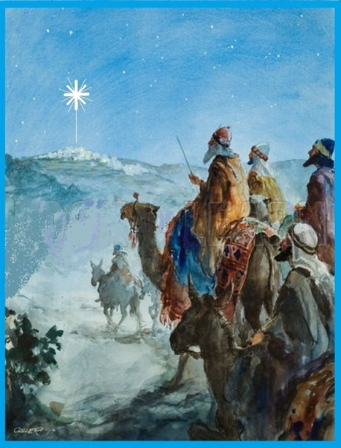
Notes:
Mateo 2:1-12 Reina Valera Contemporánea 2 Jesús nació en Belén de Judea en los tiempos del rey Herodes. En aquel tiempo, unos sabios que venían desde el oriente llegaron a Jerusalén ² y preguntaron: «¿Dónde está el rey de los judíos, que ha nacido? Porque hemos visto su estrella en el oriente, y venimos a adorarlo.»
³ Cuando el rey Herodes oyó esto, se turbó, y toda Jerusalén con él. ⁴ Convocó entonces a todos los principales sacerdotes y a los escribas del pueblo, y les preguntó dónde había de nacer el Cristo. ⁵ Ellos le dijeron: «En Belén de Judea; porque así está escrito por el profeta:
⁶ »“Y tú, Belén, de la tierra de Judá, no eres la más pequeña entre los príncipes de Judá; porque de ti saldrá un guía que apacentará^{[a]} a mi pueblo Israel.”»
⁷ Luego, Herodes llamó en secreto a los sabios para saber de ellos el tiempo preciso en que había aparecido la estrella. ⁸ Los envió a Belén, y les dijo: «Vayan y averigüen con sumo cuidado acerca del niño, y cuando lo encuentren, avísenme, para que yo también vaya a adorarlo.»
⁹ Después de escuchar al rey, los sabios se fueron. La estrella que habían visto en el oriente iba delante de ellos, hasta que se detuvo sobre el lugar donde estaba el niño. ¹⁰ Al ver la estrella, se regocijaron mucho.
¹¹ Cuando entraron en la casa, vieron al niño con su madre María y, postrándose ante él, lo adoraron. Luego, abrieron sus tesoros y le ofrecieron oro, incienso y mirra.
¹² Pero como en sueños se les advirtió que no volvieran a donde estaba Herodes, regresaron a su tierra por otro camino.

Slide 10
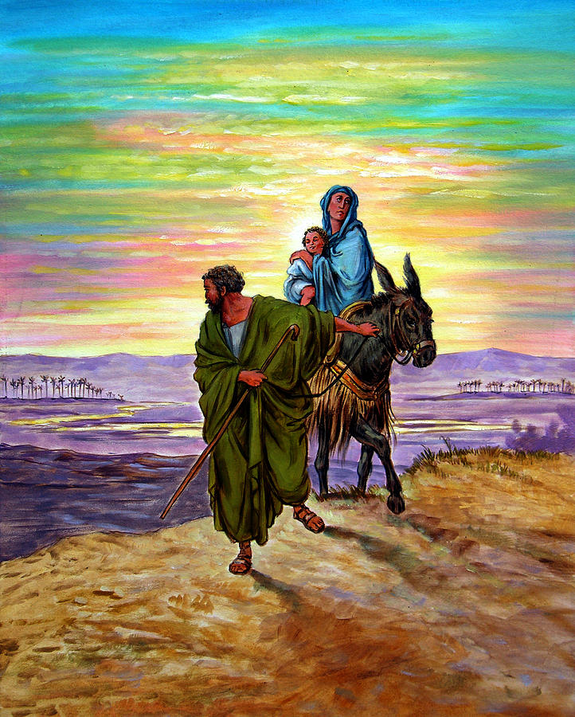
Notes:
Mateo 2:13-15 Reina Valera Contemporánea
¹³ Después de que los sabios partieron, un ángel del Señor se apareció en sueños a José y le dijo: «Levántate, toma al niño y a su madre, y huye a Egipto. Quédate allá hasta que yo te diga, porque Herodes buscará al niño para matarlo.»
¹⁴ Cuando él despertó, tomó de noche al niño y a su madre, y se fue a Egipto, ¹⁵ y se quedó allá hasta la muerte de Herodes.
Esto sucedió para que se cumpliera lo que dijo el Señor por medio del profeta: «De Egipto llamé a mi Hijo.»

Slide 11
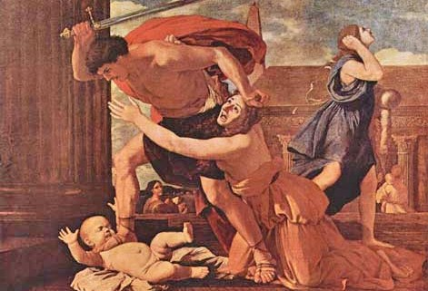
Notes:
Mateo 2:16-18 Reina Valera Contemporánea
¹⁶ Cuando Herodes vio que los sabios lo habían engañado, se enojó mucho y, calculando el tiempo indicado por los sabios, mandó matar a todos los niños menores de dos años que vivían en Belén y en sus alrededores. ¹⁷ Se cumplió así lo dicho por el profeta Jeremías:
¹⁸ «Se oye una voz en Ramá; gran llanto y gemido: es Raquel, que llora a sus hijos, y no quiere ser consolada, porque ya no existen.»

Slide 12
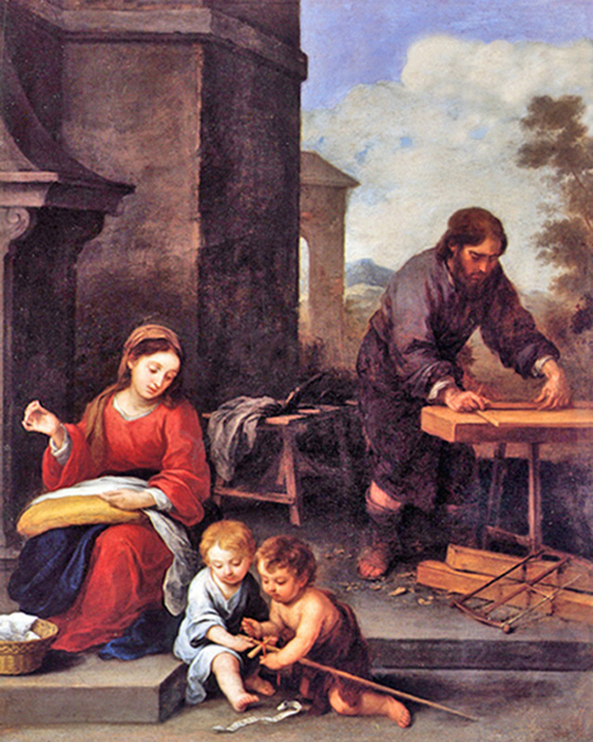
Notes:
Mateo 2:19-23 Reina Valera Contemporánea
¹⁹ Después de que murió Herodes, un ángel del Señor se apareció en sueños a José en Egipto, ²⁰ y le dijo: «Levántate, toma al niño y a su madre, y regresa a Israel, porque los que querían matar al niño han muerto ya.»
²¹ Entonces José se levantó y llevó al niño y a su madre de regreso a Israel. ²² Cuando supo que Arquelao reinaba en Judea en lugar de su padre Herodes, tuvo temor de ir allá, pero en sueños fue advertido y se dirigió a la región de Galilea. ²³ Allí se estableció en una ciudad llamada Nazaret, para que se cumpliera lo que fue dicho por los profetas, que el niño habría de ser llamado nazareno.

Slide 13
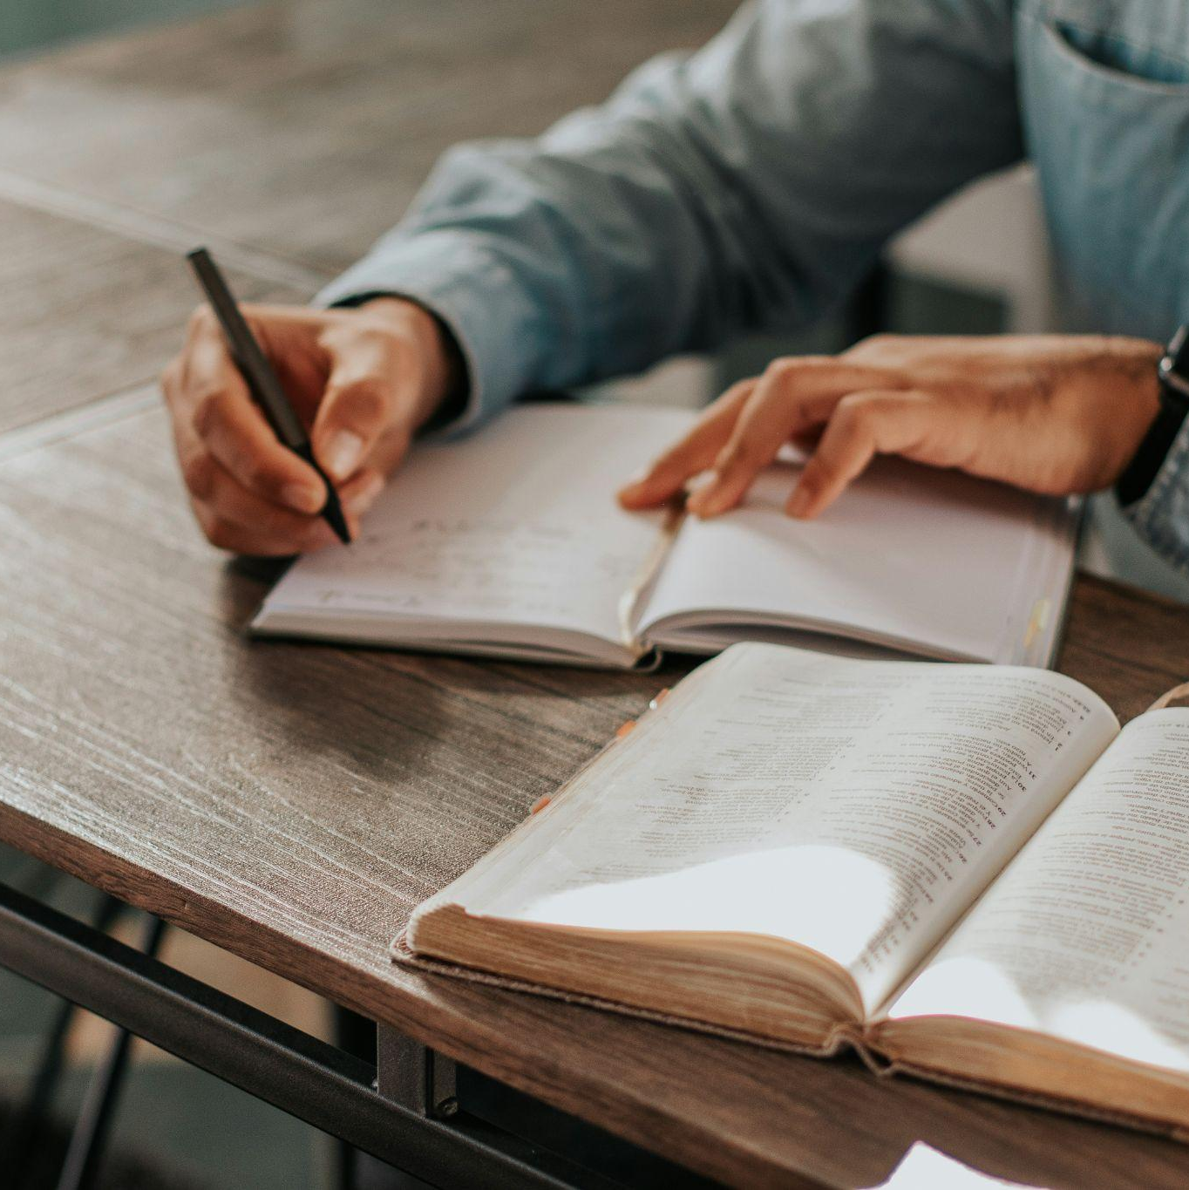
Considerar
Mateo 2
Notes:
Platicar las seis preguntas para “Considerar.”
***El enfoque de esta lección es “Consolidar.” Por eso, no es necesario tomar mucho tiempo con las preguntas de Considerar.***

Slide 14
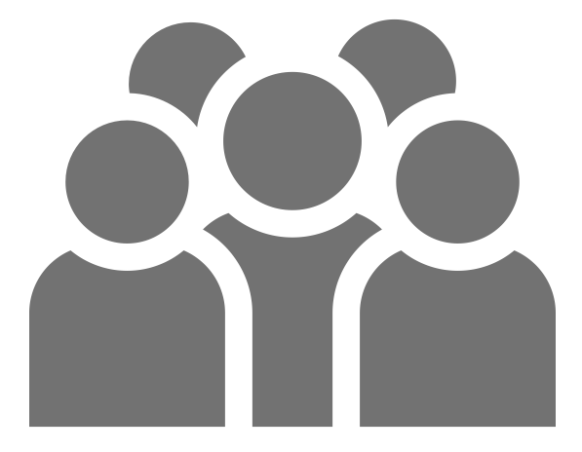
Considerar
Mateo 2
¿Quiénes son los personajes de esta historia?
Notes:
1. ¿Quiénes son los personajes de esta historia?
Jesús
El Rey Herodes
Unos sabios (“magoi” en griego)
Todos los principales sacerdotes y los escribas del pueblo
Toda la gente de Jerusalén.
María
José
El ángel en el sueño
Los niños de Belén
Arquelao (el hijo de Herodes el Grande).
El profeta Jeremías
Raquel – esposa de Jacob que falleció en la zona de Belén

Slide 15
Considerar
Mateo 2
¿Cuáles son los objetos (o animales) de esta historia?
Notes:
2. ¿Cuáles son los objetos de esta historia?
La estrella- la vieron primero desde el oriente. Después la estrella iba delante de ellos hasta que se detuvo sobre el lugar donde estaba el niño. O sea, era como el GPS y los Mapas Google.
Oro, incienso, y mirra
Mirra es una resina aromática que se usaba en perfumería y en el embalsamamiento. Servía de anestésico cuando se mezclaba con vino; por eso los soldados romanos le ofrecieron a Jesús vino mezclado con mirra cuando estaba colgado en la cruz (Marcos 15:23), pero él se negó a beberlo.

Slide 16
Considerar
Mateo 2
¿Dónde ocurrió la historia?
Notes:
3. ¿Dónde ocurrió la historia?
Vienen del oriente, llegan a Jerusalén
Luego a Belén. Pero fíjense que dice, “Entraron en la casa…” O sea, ya no estaban en un establo, cueva, como lo representan algunas películas o “nacimientos".
Los magos se regresan a su tierra por otro camino (advertidos en sueños que no volvieran con Herodes)
José y María huyen a Egipto con el bebé

Slide 17
Considerar
Mateo 2
¿Cuándo ocurrió la historia?
Notes:
4. ¿Cuándo ocurrió la historia?
Jesús fue circuncidado a los ocho días
Jesús fue presentado en el templo (a los 40 días)
Lo más lógico es que Jesús todavía no cumplía los dos años (Mateo 2:16)
Y se sabe de la historia secular que Herodes murió aproximadamente en el año 4 a.C. (por eso también es lógico creer que Jesús nació por el año 5 o 6 a.C.)
Nota interesante: Un monje, Dionisio el Exiguo, fue encargado de calcular el año en que nació el Señor (Anno Domini en Latín). No le fue tan mal, pero al parecer se equivocó por unos 5 o 6 años. Aun así, seguimos utilizando su sistema hasta la fecha unos 1500 años después.

Slide 18
Considerar
Mateo 2
¿Cuál es el problema?
Notes:
5. ¿Cuál es el problema?
Los sabios ven la estrella, pero no ubican al nuevo rey.
Herodes quiere matar al nuevo rey por celos. Si logra matar a Jesús, destruye el plan de salvación. Esto es el problema de raíz.

Slide 19
Considerar
Mateo 2
¿Se resuelve el problema? ¿Cómo?
Notes:
6. ¿Se resuelve el problema? ¿Cómo?
Los expertos en la ley (el Antiguo Testamento) les platican de la profecía de Miqueas: que el Cristo iba a nacer en Belén.
Y Dios los guía con la estrella.
Dios los salva advirtiéndole a José en un sueño. Dios asegura de que su plan maestro para salvarnos sigue en marcha. Ni el diablo ni los reyes de este mundo logran destruirlo.

Slide 20
Objetivos de la Lección
Usar el método de las Cuatro “C” para leer y entender Mateo 2.
Valorar la importancia de las preguntas de “Consolidar”.
Conversar sobre el propósito de Academia Cristo.
Notes:
OBJETIVOS DE LECCIÓN 3
1. Usar el método de las Cuatro “C” para leer y entender Mateo 2.
2. Analizar la importancia de las preguntas de “Consolidar”.
3. Conversar sobre el propósito de Academia Cristo.

Slide 21
Consolidar
Mateo 2
Notes:
La importancia de las preguntas de “Consolidar.”
***¡Las preguntas de Consolidar son el enfoque de esta lección! Toma tiempo en esta parte.***

Slide 22
Consolidar
Mateo 2
¿Cuál es el punto principal de la historia?
Notes:
1. La primera pregunta de “Consolidar” es ¿Cuál es el punto principal de la historia? ¿Cuál es la importancia de esta pregunta?
Es un resumen sencillo del texto. Puede ser breve, una frase o un título que capte la esencia de la historia. Nos ayuda a ver TODO el contexto y no solo un parte
¿Cuál es el punto principal de esta historia?
Dios guía a los sabios para que adoren a su Hijo, el Rey que ha nacido."

Slide 23
Consolidar
Mateo 2
¿Qué pecado veo en esta historia y confieso en mi vida?
Notes:
2. La segunda pregunta de “Consolidar” es ¿Qué pecado veo en esta historia y confieso en mi vida? ¿Cuál es la importancia de esta pregunta?
Esta pregunta nos ayuda a ver “la ley” en el texto y aplicarlo a nuestras vidas
Cuando leemos y compartimos la Biblia, deseamos ver siempre las dos enseñanzas principales de la Biblia: Ley (el mensaje amargo de Dios – somos pecadores) y Evangelio (el mensaje dulce de Dios – somos salvados por Jesucristo).
La Ley sirve para nosotros creyentes como un espejo, un freno, y una guía. La
Ley nos muestra nuestra necesidad de un Salvador.
¿Qué pecado veo en esta historia y confieso en mi vida?
Observamos la envidia, y el espíritu violento y mentiroso de Herodes. Nosotros también hemos manipulado. Hemos vivido con celos, temor, e inseguridad.
A diferencia de María, José y también los sabios quienes confiaban en la guía de Dios y lo siguieron, yo soy tentado a confiar en mis propias opiniones y esfuerzos en vez de confiar en la Palabra de Dios.
Cuando le presento a Dios mis ofrendas, a veces no doy lo mejor de lo que tengo, sino de lo que me queda después de gastar, es decir, las sobras.

Slide 24
Consolidar
Mateo 2
¿En qué versos y palabras de esta historia veo el amor de Dios hacia mí?
Notes:
3. La tercera pregunta de “Consolidar” es ¿En qué versos y palabras de esta historia veo el amor de Dios hacia mí? ¿Cuál es la importancia de esta pregunta?
Esta pregunta nos ayuda ver “evangelio” en el texto y aplicarlo a nuestras vidas
¡El Evangelio son buenas nuevas de Dios! El Evangelio es Gracia – amor inmerecido de Dios. Nos asegura nuestra salvación y vida nueva en Cristo.
¿En qué versos y palabras de esta historia veo el amor de Dios hacia mí?
Dios protegió a su Hijo para cumplir con su plan para salvarme de mis pecados
Dios manifestó al Rey eterno, el Salvador del mundo a los gentiles que vienen a adorarlo.
Jesús es el rey, no solo de los judíos, sino también de los gentiles. Unos extranjeros del oriente también lo alaban. Jesús es tu rey. Es mi rey.

Slide 25
Consolidar
Mateo 2
¿Qué pediré que Dios obre en mí para poner en práctica su Palabra?
Notes:
4. La cuarta pregunta de “Consolidar” es ¿Qué pediré que Dios obre en mí para poner en práctica esta palabra de Dios? ¿Cuál es la importancia de esta pregunta?
Romanos 10:17 Así que la fe es por oír, y el oír, por la palabra de Dios.
Gálatas 5:22-23 Mas el fruto del Espíritu es amor, gozo, paz, paciencia, benignidad, bondad, fe, mansedumbre, templanza
2 Corintios 5:17 De modo que, si alguno está en Cristo, nueva criatura es, las cosas viejas pasaron; he aquí todas son hechas nuevas.
¿Qué pediré que Dios obre en mí para poner en práctica esta palabra de Dios?
A buscar la guía de Dios en su santa Palabra y a confiar en él para protegernos.
A adorar a Dios y a presentar nuestras ofrendas a Dios con gusto en alabanza.

Slide 26
Consolidar
Estas 4 preguntas nos ayuden en leer y en compartir historias bíblicas enfocando en ley y evangelio y aplicación a nuestras vidas.
Notes:
5. En resumen, las preguntas de consolidar nos ayudan en leer y en compartir historias bíblicas enfocando en ley y evangelio y aplicación a nuestras vidas.

Slide 27
Objetivos de la Lección
Usar el método de las Cuatro “C” para leer y entender Mateo 2.
Valorar la importancia de las preguntas de “Consolidar”.
Conversar sobre el propósito de Academia Cristo.
Notes:
OBJETIVOS DE LECCIÓN 3
1. Usar el método de las Cuatro “C” para leer y entender Mateo 2.
2. Analizar la importancia de las preguntas de “Consolidar”.
3. Conversar sobre el propósito de Academia Cristo.

Slide 28
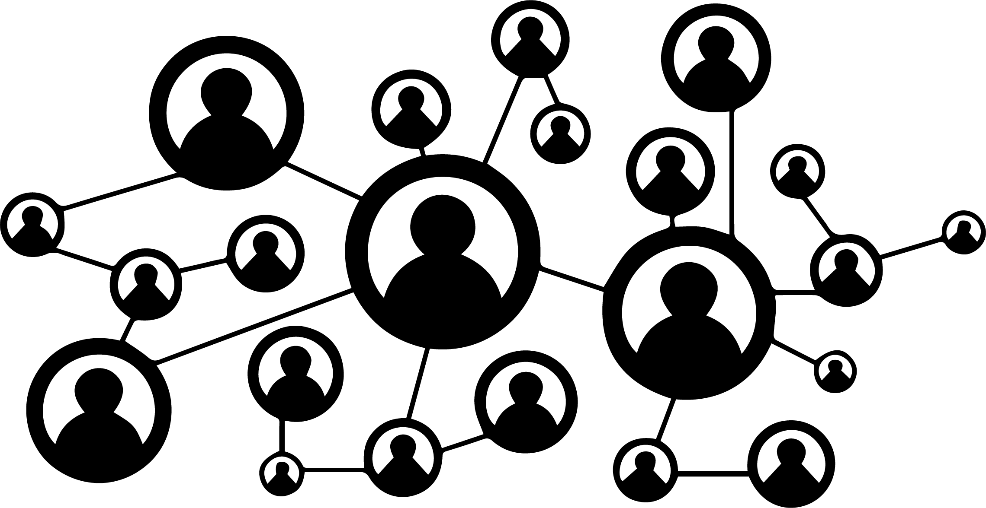
El propósito de
ACADEMIA CRISTO
Notes:
El propósito de Academia Cristo.
1. Academia Cristo brinda capacitación para cumplir con la Gran Comisión de Jesucristo (vayan y hagan discípulos en todas las naciones), ayudando a las personas a que crezcan en su conocimiento de la Biblia, y guiándolas con respecto a la forma de compartir la Palabra con los demás.
2. Estamos dedicados a ayudarles a que conozcan y entiendan las Escrituras, porque, a través de ellas, el Espíritu Santo nos muestra nuestro pecado y nos revela la gracia de Jesucristo.
3. Al afianzar ese conocimiento del amor de Cristo, comprendemos que este no puede quedarse solo en nosotros y, así como Jesús nos llama, anhelamos compartir la Palabra con los demás.

Slide 29
¿Te interesa descubrir si compartimos las mismas creencias?
“Pero no ruego solamente por éstos, sino también por los que han de creer en mí por la palabra de ellos, 21 para que todos sean uno; como tú, oh Padre, en mí, y yo en ti, que también ellos sean uno en nosotros; para que el mundo crea que tú me enviaste (Juan 17:20-21).
Notes:
¿Te interesa descubrir si compartimos las mismas creencias?
Jesús hizo la siguiente oración en el huerto de Getsemaní:
"Pero no ruego solamente por estos, sino también por los que han de creer en mí por la palabra de ellos, ²¹ para que todos sean uno; como tú, oh Padre, en mí, y yo en ti, que también ellos sean uno en nosotros; para que el mundo crea que tú me enviaste" (Juan 17:20-21).
Dios quiere que nos unamos a quienes comparten nuestras mismas creencias. El Espíritu Santo obra esa unidad de fe en la verdad cuando estudiamos juntos la palabra de Dios. ¿Al estudiar con nosotros te has dado cuenta de que crees en lo que nosotros creemos? Si es así, y te interesa unirte a nosotros, avísanos. Hacia el final del Discipulado, todos los participantes tienen la oportunidad de repasar lo aprendido con un profesor de forma personalizada para descubrir si compartimos la misma doctrina. Pero, si tienes alguna pregunta en cualquier momento, avísanos. Estamos a la orden.

Slide 30
¿Te interesa compartir la Palabra a través de un Grupo Sembrador?
Notes:
¿Te interesa compartir la Palabra a través de un Grupo Sembrador?
La Gran Comisión es para todos los creyentes. En la iglesia primitiva, los apóstoles no eran los únicos que enseñaban la Palabra de Dios; eran todos los creyentes los que compartían el Evangelio con otros dondequiera que iban. Mientras tanto, los que se habían dispersado iban por todas las partes anunciando el evangelio (Hechos 8:1). Academia Cristo también existe para capacitarte para que hagas justamente eso. ¿Te interesa implementar la Gran Comisión en tu comunidad? ¿Te gustaría invitar a otras personas a que estudien la palabra de Dios contigo regularmente? Si es así, avísanos. Te explicaremos la formación y el apoyo que ofrecemos para que puedan formar un Grupo Sembrador.
¿Qué es un Grupo Sembrador? Es un grupo de personas que estudian la Palabra, oran y comparten con otros mientras alaban al Señor. Su objetivo es crecer juntos en las buenas noticias de Jesucristo y es el primer paso de la plantación de una iglesia. A través de las clases en Academia Cristo, y especialmente en Nivel Sembrador (que se toma después de Discipulado), recibirás capacitación con respecto a las habilidades y los conocimientos para formar un Grupo Sembrador.
¡Pero no te dé miedo compartir de inmediato lo que estás aprendiendo! Algunos estudiantes ya tienen grupos con los que están estudiando. Otros estudiantes los forman de inmediato. Si estás usando lo que estás aprendiendo en este momento, cuéntanos y podemos brindarte orientación específica sobre algunos pasos que puedes seguir. Si no estás seguro de formar un grupo, ¡no hay ningún problema! Sigue en clases y la palabra de Dios te va a ser una bendición.
Nota para los maestros:
Escucha atentamente la forma como hablan las personas. Es posible que no digan directamente: "quiero ser luterano" o "quiero formar una iglesia" (¡aunque algunos sí lo hacen!). Muchas veces dicen algo menos directo como: "me encanta lo que estoy aprendiendo aquí, es diferente a lo que he aprendido en otras iglesias" u "ojalá pudiera compartir esto con alguien". En esos casos, haz preguntas de seguimiento. Sé curioso y motivador.
Si alguien menciona específicamente el deseo de suscribir un acuerdo doctrinal o de formar un Grupo Sembrador (o ya tiene un grupo), haz lo siguiente:
Notifica inmediatamente al director estudiantil, al director académico o a cualquiera de nuestros misioneros o representantes de Academia Cristo.
Incluye tus comentarios sobre el estudiante en el informe que envías al final de cada clase.

Slide 31
Tarea
Ver el video de la lección 4
Leer Mateo 3:1-17 en sus Biblias
Notes:
Conclusión
1. Encargar la tarea
Ver el video de lección 4: https://www.youtube.com/watch?v=pAMXGqPeVto
Leer Mateo 3:1-17 en sus Biblias y contestar las siguientes preguntas de Consolidar:
¿Cuál es el punto principal de la historia?
¿Qué pecado veo en esta historia y confieso en mi vida?
¿En qué versos y palabras de esta historia veo el amor de Dios hacia mí?
¿Qué pediré que Dios obre en mí para poner en práctica esta palabra de Dios?

Slide 32
Oración
Notes:
Oración de clausura

Slide 33
Despedida
Notes:
Despedida

Slide 34
ACADEMIA
CRISTO

